Slide 1
全国外汇市场自律机制系列培训
银行外汇业务展业原则之
《国际贸易融资类外汇业务展业规范》
2018年6月9日（珠海）
主讲人：中国银行总行贸易金融部 徐红

Slide 2
国际贸易融资类外汇业务展业规范
第一章 总体要求
第二章 进口贸易融资业务审核规范
第三章 出口贸易融资业务审核规范
第四章 转口贸易融资业务审核规范
第五章 案例分析

Slide 3
第一章 总体要求
本规范所称国际贸易融资是指银行对进出口商提供的与进出口贸易相关的短期融资或信用便利。可分为进口贸易融资、出口贸易融资、转口贸易融资等。进口贸易融资包括开立信用证、进口押汇、进口代付等；出口贸易融资包括打包贷款、出口押汇、出口商业发票融资、出口信保融资、福费廷、出口代付等。各行业务品种名称如有不同，或组合型贸易融资业务，适用“穿透原则”，根据其业务实质适用相关业务审核规范。

Slide 4
第一章 总体要求
一、贸易融资的界定和特征
贸易融资和流动资金贷款是商业银行为企业提供短期资金融通的两种主要信贷产品，二者都能满足企业的短期资金需求。相对于流动资金贷款而言，贸易融资业务有其鲜明的特征：
贸易融资一般是指在商品交易中, 银行对贸易双方提供的、与贸易结算相关的、基于商品交易中的存货、预付款、应收账款等资产的短期融资或信用便利, 是企业在贸易过程中运用各种贸易手段和金融工具增加现金流量的融资方式。
（一）期限相对较短
一般情况下，企业的采购、生产、销售活动在45天-90天期间即可完成，周期较短。而银行提供的贸易融资服务，也会随着企业贸易周期的结束、货款的回笼而得以结清。根据粗略统计，银行为企业提供的进出口押汇、应收账款融资平均融资期限都在90天以内。

Slide 5
第一章 总体要求
一、贸易融资的界定和特征
（二）与交易过程紧密结合
贸易融资的基本功能就是通过弥补企业在采购、生产、销售等各环节可能出现的资金缺口,来支持贸易活动的顺利进行。因此，贸易融资与企业的日常贸易活动密切相关，贯穿了企业采购、生产、销售整个贸易链的全部过程，与贸易链中的物流、资金流、信息流结合紧密。
（三）业务具有自偿性，风险相对可控
真实的贸易背景是商业银行为企业办理贸易融资业务的前提条件。通常情况下，银行为企业办理的每一笔贸易融资业务都对应着企业一笔交易项下的未来现金流，这一可预期的现金流可以作为第一还款来源，可清偿该笔交易项下的融资。正是由于贸易融资业务的交易背景真实，资金用途指向明确，相对易于封闭运营，因而其风险相对可控。

Slide 6
第一章 总体要求
二、客户准入
与贸易对手合作情况良好、稳定，未发生重大贸易纠纷、债务纠纷、诉讼等影响融资安全的争端事项，无不良对外履约记录及结算记录。
符合国家法律法规及国家外汇管理局、中国海关等相关规定，在各银行、海关、外管局的信用记录和历史收付汇情况良好，纳税记录良好，未发生过恶意违约和伪造贸易背景骗贷、骗税等情况。
通过委托代理关系办理进出口业务，需为委托方办理贸易融资的，需严格核实委托代理关系及贸易背景真实性后为委托方办理贸易融资。
客户交易对手所在国家政治、经济形势稳定，交易双方不涉及反洗钱、反恐融资、制裁等敏感交易。
办理货物贸易项下贸易融资的企业应具有进出口经营权，且在贸易外汇收支企业名录分类为 A 类和 B 类的企业，C 类企业仅可办理 90 天以下（含）贸易融资业务。
生产经营正常。

Slide 7
第一章 总体要求
三、业务审核
按照展业原则要求，对单证及交易真实性、一致性、合理性进行尽职审查。
审核贸易融资各项要素与实体经济需求合理匹配。
贸易融资业务若涉及代理同业业务的情况，客户尽职调查责任及业务合规性、真实性审核责任归属实际承担业务风险的银行。
提倡贸易融资业务的自偿性及服务于实体经济特性，确保贸易背景真实性，遵守监管部门的审慎性经营要求，禁止客户通过虚假单证、重复融资、构造交易背景等手段套取贸易融资资金。
B 类企业监管期内办理的贸易融资业务还应按照现行货物贸易外汇管理规定，注意单证审核要求、时间限制、业务类型限制。
贸易融资业务应具有真实贸易背景，基础交易及业务本身依法合规，交易目的和交易性质清楚；基础交易原则上应符合企业正常生产经营范围。

Slide 8
第一章 总体要求
四、风险提示
具有下列异常特征的贸易融资业务，应加强尽职调查，审慎办理：
客户所申请的贸易融资规模、融资期限明显超出实际需求，融资币种与实际经营需求明显不匹配；
基础交易涉及大额、频繁的关联交易或疑似构造交易。如离岸转手买卖，关联企业间将大额提单、仓单等货权单证频繁转手买卖；
注册时间短或属辅导期企业，但进出口量或结算量急剧膨胀；
企业账户开立、购汇申请等日常业务办理均由招商人员或代账会计等代理人代办；
企业注册资本较小、但账户往来资金量特别巨大和频繁、且账户日均余额极小、无沉淀资金；
企业短期内大量、集中、频繁购汇、且交易对手较为单一；购汇所用人民币资金来源可疑，如购汇所用人民币资金多是通过网银转账；
交易标的物属于体积小、运输成本低、价值高的敏感商品，如贵金属、集成电路芯片等电子产品、矿砂等大宗商品；
发生重大贸易纠纷、债务纠纷、诉讼等影响融资安全的争端事项。

Slide 9
国际贸易融资类外汇业务展业规范
第一章 总体要求
第二章 进口贸易融资业务审核规范
第三章 出口贸易融资业务审核规范
第四章 转口贸易融资业务审核规范
第五章 案例分析

Slide 10
第二章 进口贸易融资业务审核规范
第一节 进口信用证开证业务
第二节 进口押汇业务
第三节 汇出汇款融资业务
第四节 海外代付业务

Slide 11
第二章 进口贸易融资业务审核规范
第一节 进口信用证开证业务
一、业务定义
进口信用证开证是指银行凭客户授信额度或单笔授信为其办理对外开立进口信用证的业务。
二、审核规范
    客户准入:已办理货物贸易名录登记企业
    审核材料：
    （1）开证申请书
    （2）进口合同
    （3）《登记表》（B类企业 ；C类企业必须提供）

Slide 12
第二章 进口贸易融资业务审核规范
    3. 审核要点：
    （1）按照国际结算惯例审核开证申请书和进口合同，两者金额、货物、收付款人等关键信息应一致。
    （2）开证申请人与进口合同约定进口单位。代理进口业务按“谁进口谁付汇”的原则，由代理方负责进口、开证、付汇，委托方可凭委托代理协议将外汇划转给代理方，也可由代理方购汇，委托方不得购汇。
    （3）在进口合同上签注开证日期、金额，加盖业务印章后复印留存（留存正本的无需）。

Slide 13
第二章 进口贸易融资业务审核规范
    （4）B 类企业在开证时进行电子数据核查，通过“货物贸易外汇监测系统”（以下简称“监测系统”）在进口付汇核查界面的“本次核注金额”和“本次核注币种”栏录入企业开证金额（按照溢装后的最大金额）与相应币种，未超过付汇额度的，系统自动扣减对应进口可付汇额度。
    （5）对于凭《登记表》办理的业务，应在监测系统查询并核对相应《登记表》电子信息；在《登记表》有效期内，按照《登记表》注明的业务类别、结算方式和“外汇局登记情况”，在登记金额范围内为企业办理相关业务，并通过监测系统签注《登记表》使用情况，在开证时签注付款金额，在信用证实际付款时同步完成金额的签注补签注申报单号。
    （6）C 类企业不得办理 90 天以上（不含）的远期信用证（含展期）。
    （7）深入了解基础交易背景情况，开证需求真实合理，基础交易符合货物贸易业务规定，交易商品应属于客户正常经营范围。

Slide 14
第二章 进口贸易融资业务审核规范
三、风险提示
对下列开立进口信用证业务，银行应加强尽职审查并审慎办理：
  开证金额、付款期限明显超出客户实际经营需要，开证币种与客户实际经营需要明显不匹配。
  开证的交易标的物涉及投机炒作、价格波动大等大宗敏感商品。
  交易对手为关联企业。
  对货权归属无法做出准确判断的。

Slide 15
第二章 进口贸易融资业务审核规范
第二节 进口押汇业务
一、业务定义
指进口信用证或进口代收项下，我行应开证申请人或进口代收项下付款人的要求向其提供的短期资金融通，用以对外支付该单据项下款项。
二、审核规范
  1. 客户准入：货物贸易A类和B类企业，C类企业仅可办理90天以下（含）的贸易融资业务。
  2. 审核材料：
（1）信用证项下：
信用证及修改正本；
贸易合同；
商业发票；
正本运输单据；
如已提货应提交报关单/进境货物备案清单，未提货的应在提货后补充提交。
（2）进口代收项下：
贸易合同；
商业发票；
正本运输单据；
如已提货应提交报关单/进境货物备案清单，未提货的应在提货后补充提交。

Slide 16
第二章 进口贸易融资业务审核规范
      审核要点：
1
2
3
一、业务定义
真实性和一致性审核
合理性审核
其他要求
（1）核对贸易项下相关单据是否真实合法有效。
（2）审核贸易单据的一致性和关联性，分析各单据的日期、金额、货物等关键信息之间是否矛盾。
（3）在对初次办理业务的客户或对本笔贸易存疑的情况下，可要求客户补充提交本笔贸易下涉及的其他单据，并对单据之间的逻辑关系进行分析。
（4）对于交易对手为关联企业的，参考市场价格判断交易价格是否公允，并通过监控资金流向、查验交易单据等方式核实合同执行的真实性 。
（1）贸易项下结算方式、履约期限和商品价格等关键要素是否符合贸易惯例，是否与历史交易记录匹配。
（2）融资金额应遵循实需原则且与客户应付款金额相匹配，与客户生产经营能力相匹配。
（3）融资期限应与贸易周期匹配。应防止进口贸易融资期限过长，导致客户销售回款后不及时归还贷款或挪作他用。
（4）客户进口贸易的单据要求及单据交递方式是否合理，是否与以往历史单据流相吻合，单据是否符合相关行业惯例。
（1）可在客户提交的正本运输单据上签注融资信息（含融资期限、金额、融资日期），并留存相关单据正本或复印件，防范重复融资。
（2）对于在融资申请时确实无法提供报关单的，须在融资后合理期限内提交，如不能及时提交，应要求客户提前偿还融资。
（3）货权质押项下的融资金额还应根据质押物价值合理确定，可参考现货和期货市场的价格评估质押货物价值。
（4）融资资金原则上用于支付货款，不得挪作他用。

Slide 17
第二章 进口贸易融资业务审核规范
三、风险提示
进口押汇业务项下涉及以下事项时，银行应加强尽职审查并审慎办理：
  融资金额、期限、币种等明显与客户实际经营不匹配。
  融资的交易标的物涉及投机炒作、价格波动大等大宗敏感商品。
  交易对手为关联企业。
  对货权归属无法做出准确判断的。

Slide 18
第二章 进口贸易融资业务审核规范
第三节 汇出汇款融资业务
一、业务定义
是指在汇款结算方式下，银行根据进口商的申请，凭其提供的符合外汇管理规定的有效单证和商业单据先行对外支付，从而向进口商提供的短期资金融通。
二、审核规范
  客户准入：货物贸易A类和B类企业，C类企业仅可办理90天以下（含）的业务。
  审核材料：
  （1）贸易合同；
  （2）商业发票；
  （3）正本运输单据（如有）/副本运输单据；
  （4）如已提货应提交报关单/进境货物备案清单，未提货的应在提货后补充提交；
  （5）对于预付货款项下汇出汇款融资，要求客户承诺货到时提交报关单/进境货物备案清单，核实报关单等单据与申请时提交的合同、发票是否匹配，如不相符应要求客户提前偿还融资。

Slide 19
第二章 进口贸易融资业务审核规范
      审核要点：
1
2
3
真实性和一致性审核
合理性审核
其他要求
（1）可在客户提交的正本运输单据上签注融资信息（含融资期限、金额、融资日期），并留存相关单据正本或复印件，防范重复融资。
（2）对于在融资申请时确实无法提供报关单的，须在融资后合理期限内提交，如不能及时提交，应要求客户提前偿还融资。
（3）货权质押项下的融资金额还应根据质押物价值合理确定，可参考现货和期货市场的价格评估质押货物价值。
（4）关注客户不得办理预付货款项下贸易融资。
（5）汇款项下融资资金原则上用于支付货款，不得挪作他用。
（1）核对贸易项下相关单据是否真实合法有效。
（2）审核贸易单据的一致性和关联性，分析各单据的日期、金额、货物等关键信息之间是否矛盾。
（3）在对初次办理业务的客户或对本笔贸易存疑的情况下，可要求客户补充提交本笔贸易下涉及的其他单据，并对单据之间的逻辑关系进行分析。
（4）对于交易对手为关联企业的，参考市场价格判断交易价格是否公允，并通过监控资金流向、查验交易单据等方式核实合同执行的真实性。
（1）贸易项下结算方式、履约期限和商品价格等关键要素是否符合贸易惯例，是否与历史交易记录匹配。
（2）融资金额应遵循实需原则且与客户应付款金额相匹配，与客户生产经营能力相匹配。
（3）融资期限应与贸易周期匹配。应防止进口贸易融资期限过长，导致客户销售回款后不及时归还贷款或挪作他用。
（4）客户进口贸易的单据要求及单据交递方式是否合理，是否与以往历史单据流相吻合，单据是否符合相关行业惯例。

Slide 20
第二章 进口贸易融资业务审核规范
三、风险提示
  对下列汇出汇款融资业务，银行应加强尽职审查并审慎办理：
  1.融资金额、期限、币种等明显与客户实际经营不匹配。
  2.融资的交易标的物涉及投机炒作、价格波动大等大宗敏感商品。
  3.交易对手为关联企业。
  4.对货权归属无法做出准确判断的。
  5.预付货款项下融资业务。

Slide 21
第二章 进口贸易融资业务审核规范
第四节 海外代付业务
一、业务定义
海外代付业务指海内外行事先签署代付协议，由海外机构对国内分行或同业的跟单业务及汇出汇款业务项下应付款项在付款到期日先予垫付的短期资金融通业务。
二、审核规范
1. 客户准入：货物贸易A类和B类企业，C类企业仅可办理90天以下（含）的贸易融资业务。

Slide 22
第二章 进口贸易融资业务审核规范
2. 审核材料：
信用证项下 | 进口代收项下 | 汇款项下
（1）信用证及修改正本； （2）贸易合同； （3）商业发票； （4）正本运输单据； （5）如已提货应提交报关单/进境货物备案清单，未提货的应在提货后补充提交。 | （1）贸易合同； （2）商业发票； （3）正本运输单据； （4）如已提货应提交报关单/进境货物备案清单，未提货的应在提货后补充提交。 | （1）贸易合同； （2）商业发票； （3）正本运输单据（如有）/副本运输单据； （4）如已提货应提交报关单/进境货物备案清单，未提货的应在提货后补充提交； （5）对于预付货款项下汇出汇款融资，要求客户承诺货到时提交报关单/进境货物备案清单，核实报关单等单据与申请时提交的合同、发票是否匹配，如不相符应要求客户提前偿还融资。

Slide 23
第二章 进口贸易融资业务审核规范
      审核要点：
1
2
3
真实性和一致性审核
合理性审核
其他要求
（1）融资期限不得超过代付协议约定的期限。
（2）可在客户提交的正本运输单据上签注融资信息（含融资期限、金额、融资日期），并留存相关单据正本或复印件，防范重复融资。
（3）对于在融资申请时确实无法提供报关单的，须在融资后合理期限内提交，如不能及时提交，应要求客户提前偿还融资。
（4）办理同业代付业务时，委托行应在申请时将客户提交的单据复印件一并提供给受托行，供受托行审核。在双方的委托或合作协议中应明确责任划分。
（5）货权质押项下的融资金额还应根据质押物价值合理确定，可参考现货和期货市场的价格评估质押货物价值。
（6）关注客户不得办理预付货款项下贸易融资。
（7）海外代付融通资金须用于跟单业务及汇出汇款业务项下的代付业务，不得挪作他用。
（1）核对贸易项下相关单据是否真实合法有效。
（2）审核贸易单据的一致性和关联性，分析各单据的日期、金额、货物等关键信息之间是否矛盾。
（3）在对初次办理业务的客户或对本笔贸易存疑的情况下，可要求客户补充提交本笔贸易下涉及的其他单据，并对单据之间的逻辑关系进行分析。
（4）对于交易对手为关联企业的，参考市场价格判断交易价格是否公允，并通过监控资金流向、查验交易单据等方式核实合同执行的真实性
（1）贸易项下结算方式、履约期限和商品价格等关键要素是否符合贸易惯例，是否与历史交易记录匹配。
（2）融资金额应遵循实需原则且与客户应付款金额相匹配，与客户生产经营能力相匹配。
（3）融资期限应与贸易周期匹配。应防止进口贸易融资期限过长，导致客户销售回款后不及时归还贷款或挪作他用。
（4）客户进口贸易的单据要求及单据交递方式是否合理，是否与以往历史单据流相吻合，单据是否符合相关行业惯例。

Slide 24
第二章 进口贸易融资业务审核规范
三、风险提示
  融资金额、期限、币种等明显与客户实际经营不匹配。
  融资的交易标的物涉及投机炒作、价格波动大等大宗敏感商品。
  交易对手为关联企业。
  对货权归属无法做出准确判断的。
  预付货款项下融资业务。
  业务到期前应及早提示进口商付款，相关货款回笼后应及时偿还海外联行，防范资金风险。

Slide 25
国际贸易融资类外汇业务展业规范
第一章 总体要求
第二章 进口贸易融资业务审核规范
第三章 出口贸易融资业务审核规范
第四章 转口贸易融资业务审核规范
第五章 案例分析

Slide 26
第三章 出口贸易融资业务审核规范
第一节 出口打包贷款业务
第二节 出口订单融资业务
第三节 出口押汇业务
第四节 出口福费廷业务
第五节 出口融信达业务

Slide 27
第三章 出口贸易融资业务审核规范
第一节 出口打包贷款业务
一、业务定义
出口打包贷款业务是指出口企业凭符合条件的正本信用证，向银行申请用于出口货物备料、生产和装运等履约活动的短期贸易融资。
二、审核规范
    客户准入:货物贸易A类和B类企业，C类企业仅可办理90天以下（含）的业
    审核材料：
    （1）信用证及修改正本
    （2）贸易合同
    （3）出口批文或出口许可证（如需）

Slide 28
第三章 出口贸易融资业务审核规范
      审核要点：
1
2
3
真实性和一致性审核
合理性审核
其他要求
（1）核对贸易项下相关单据是否真实合法有效。
（2）审核贸易单据的一致性和关联性，分析各单据的日期、金额、货物等关键信息之间是否矛盾。
（3）在对初次办理业务的客户或对本笔贸易存疑的情况下，可要求客户补充提交本笔贸易下涉及的其他单据，并对单据之间的逻辑关系进行分析。
（4）出口商品是否属于客户经营范围，商品定价是否合理，能否按质、按量、按期交货。
（1）贸易项下结算方式、履约期限和商品价格等关键要素是否符合贸易惯例，是否与历史交易记录匹配。
（2）融资金额应遵循实需原则且与客户信用证金额相匹配，与客户生产经营能力相匹配。
（3）融资期限应与生产经营及备货周期匹配。
（1）在客户提交的信用证上签注融资信息（含融资期限、金额、融资日期），并留存相关单据正本或复印件，防范重复融资。
（2）出口商品数量及价格是否稳定。审慎为价格波动较大或属于鲜活、易变质、季节性较强的出口商品办理融资。
（3）企业历史有无逾期收汇、未收汇情况。
（4）对关注客户，应要求企业出口后补交报关单/出境货物备案清单。

Slide 29
第三章 出口贸易融资业务审核规范
三、风险提示
加强贷后管理，及时了解和掌握客户的生产、备货情况，监督融资款项使用，确保专款专用，对出现以下情况之一的，应停止办理融资：
    1、经常取消订单，且无法给出合理解释；
    2、未按合同期限交货；
    3、出口商品质量不稳定或价格出现较大波动；
    4、根据现行法规，B类企业在监管期内不得签订包含90天以上（
    不含）的收汇条款的出口合同；

Slide 30
第三章 出口贸易融资业务审核规范
第二节 出口订单融资业务
一、业务定义
出口订单融资业务是指出口企业凭符合条件的销售合同或订单（以下统称“订单”），向银行申请用于出口货物备料、生产和装运等履约活动的短期贸易融资。
二、审核规范
  客户准入：货物贸易A类和B类企业，C类企业仅可办理90天以下
  （含）的业务。
  审核材料：
托收或汇款项下融资单据要求：
（1）贸易合同
（2）出口批文或出口许可证（如需）

Slide 31
第三章 出口贸易融资业务审核规范
      3. 审核要点：
1
2
3
真实性和一致性审核
合理性审核
其他要求
（1）核对贸易项下相关单据是否真实合法有效。
（2）审核贸易单据的一致性和关联性，分析各单据的日期、金额、货物等关键信息之间是否矛盾。
（3）在对初次办理业务的客户或对本笔贸易存疑的情况下，可要求客户补充提交本笔贸易下涉及的其他单据，并对单据之间的逻辑关系进行分析。
（4）出口商品是否属于客户经营范围，商品定价是否合理，能否按质、按量、按期交货。
（1）贸易项下结算方式、履约期限和商品价格等关键要素是否符合贸易惯例，是否与历史交易记录匹配。
（2）融资金额应遵循实需原则且与客户订单金额相匹配，与客户生产经营能力相匹配。
（3）融资期限应与生产经营及备货周期匹配。
（1）在客户提交的出口合同/订单上签注融资信息（含融资期限、金额、融资日期），并留存相关单据正本或复印件，防范重复融资。
（2）出口商品数量及价格是否稳定。审慎为价格波动较大或属于鲜活、易变质、季节性较强的出口商品办理融资。
（3）企业历史有无逾期收汇、未收汇情况。
（4）通过同业代付办理出口出货前融资时，委托行应在申请时将客户提交的单据复印件一并提供给受托行，供受托行审核。在双方的委托或合作协议中应明确责任划分。
(5)对关注客户，应要求企业出口后补交报关单/出境货物备案清单。
(6) 企业可根据分批采购需求在一笔订单项下分次进行订单融资。对于关联交易项下订单融资，应从历史交易记录、价格公允性、资金流向等方面，对交易背景的真实性和关联交易的合理性加强尽职审查并审慎办理。

Slide 32
第三章 出口贸易融资业务审核规范
三、风险提示
加强贷后管理，及时了解和掌握客户的生产、备货情况，监督融资款项使用，确保专款专用，对出现以下情况之一的，应停止办理融资：
    经常取消订单，且无法给出合理解释；
    未按合同期限交货；
    出口商品质量不稳定或价格出现较大波动；
    根据现行法规，B类企业在监管期内不得签订包含90天以上（不含）的收汇条款的出口合同。

Slide 33
第三章 出口贸易融资业务审核规范
第三节 出口押汇业务
一、业务定义
出口押汇业务指在出口信用证和出口托收项下，出口企业发运货物并向银行提交信用证或合同要求的单据后，银行按照票面金额的一定比例保留追索权地为出口商提供的短期贸易融资。
二、审核规范
客户准入：货物贸易A类和B类企业，C类企业仅可办理90天以下（含）的业务
审核材料：
（1）信用证项下融资单据：
信用证及修改正本；
贸易合同；
信用证项下全套正本单据（或复印件）；
报关单；
出口批文或出口许可证（如需）；
（2） 托收项下融资单据：
贸易合同；
商业发票；
正本运输单据（如有/副本）；
报关单；
出口批文或出口许可证（如需）；

Slide 34
第三章 出口贸易融资业务审核规范
  审核要点：
1
2
3
真实性和一致性审核
合理性审核
其他要求
（1）核对贸易项下相关单据是否真实合法有效。
（2）审核贸易单据的一致性和关联性，分析各单据的日期、金额、货物等关键信息之间是否矛盾。
（3）在对初次办理业务的客户或对本笔贸易存疑的情况下，可要求客户补充提交本笔贸易下涉及的其他单据，并对单据之间的逻辑关系进行分析。
（1）贸易项下结算方式、履约期限和商品价格等关键要素是否符合贸易惯例，是否与历史交易记录匹配。
（2）融资金额应遵循实需原则且与客户应收款金额相匹配，与客户生产经营能力相匹配。
（3）融资期限应与贸易周期匹配。
（4）客户出口贸易的单据要求及单据交递方式是否合理，是否与以往历史单据流相吻合，单据是否符合相关行业惯例。
（1）可在客户提交的正本运输单据上签注融资信息（含融资期限、金额、融资日期），并留存相关单据正本或复印件，防范重复融资。
（2）对于在融资申请时确实无法提供报关单的，须在融资后合理期限内提交，如不能及时提交，应要求客户提前偿还融资。
（3）通过同业代付办理融资时，委托行应在申请时将客户提交的单据复印件一并提供给受托行，供受托行审核。在双方的委托或合作协议中应明确责任划分。

Slide 35
第三章 出口贸易融资业务审核规范
三、风险提示
  出口押汇业务需求真实、合理，基础交易背景应符合货物贸易业务规定。出口商品属于客户正常经营范围；
  信用证申请人/跟单托收付款人与受益人/委托人之间如为关联企业，应加强尽职审查，并审慎办理出口押汇业务；
  通过各种途径，包括查询企业海关出口量、企业财务报表等信息，分析企业是否存在重复融资、过渡融资等情况；
  关注企业历史应收账款、逾期收汇等信息，了解企业历史资金回笼周期与融资期限是否匹配；
  审慎为异地企业、辅导期企业、出口量与注册资本严重背离等异常企业办理融资；
  根据现行法规，B类企业在监管期内不得签订包含90天以上（不含）的收汇条款的出口合同；

Slide 36
第四节 出口福费廷业务
第三章 出口贸易融资业务审核规范
一、业务定义
福费廷业务是指银行无追索权地买入因商品交易产生的未到期债权。通常该债权已由金融机构承兑/承付/保付，可接受的债权形式包括：信用证（包括远期承兑、议付及延期付款信用证）、汇票等。

Slide 37
第三章 出口贸易融资业务审核规范
二、审核规范
  客户准入：货物贸易A类和B类企业，C类企业仅可办理90天以下（含）的业务
  审核材料：
（1）信用证项下融资单据：
信用证及修改正本；
贸易合同；
信用证项下全套正本单据（或复印件）；
出口批文或出口许可证（如需）。
（2）托收项下融资单据：
贸易合同；
商业发票；
正本运输单据（如有/副本）；
报关单；
出口批文或出口许可证（如需）。

Slide 38
第三章 出口贸易融资业务审核规范
审核要点：
1
2
3
真实性和一致性审核
合理性审核
其他要求
（1）核对贸易项下相关单据是否真实合法有效。
（2）审核贸易单据的一致性和关联性，分析各单据的日期、金额、货物等关键信息之间是否矛盾。
（3）在对初次办理业务的客户或对本笔贸易存疑的情况下，可要求客户补充提交本笔贸易下涉及的其他单据，例如报关单副本或进境货物备案清单等，并对单据之间的逻辑关系进行分析。
（4）应收账款应无任何瑕疵，债权真实、合法、有效和完整。客户未将应收账款转让给第三方或设定任何形式的担保，不存在被第三方主张抵消、代位权等权利瑕疵或被采取法律强制措施的情形。
（1）贸易项下结算方式、履约期限和商品价格等关键要素是否符合贸易惯例，是否与历史交易记录匹配。
（2）融资金额应遵循实需原则且与客户应收款金额相匹配，与客户生产经营能力相匹配。
（3）融资期限应与贸易周期匹配。
（4）客户出口贸易的单据要求及单据交递方式是否合理，是否与以往历史单据流相吻合，单据是否符合相关行业惯例。
（5）出口信用证或出口托收项下的福费廷款项只能支付给信用证的受益人或跟单托收的委托人。
对于福费廷业务，由于银行无追索权的买入因商品交易产生的已由金融机构承兑/保付的未到期债权，严格审核单据时，必须确保债权转让条款或背书清楚、完整、有效，符合有关法律法规要求。

Slide 39
第三章 出口贸易融资业务审核规范
三、风险提示
  通过各种途径，包括查询企业海关出口量、企业财务报表等信息，分析企业是否存在重复融资、过渡融资等情况。
  关注企业历史应收账款、逾期收汇等信息，了解企业历史资金回笼周期与融资期限是否匹配。福费廷业务期限应以买入的债权到期日为基础，给予合理的宽限期后确定。
  审慎为异地企业、辅导期企业办理融资。
  根据现行法规，B类企业在监管期内不得签订包含90天以上（不含）的收汇条款的出口合同。

Slide 40
第五节 出口信保融资业务
第三章 出口贸易融资业务审核规范
一、业务定义
出口信保融资业务是指出口商凭相关业务单据、投保出口信用保险的有关凭证、赔款转让协议/应收账款转让协议等全套出口单据，银行根据票面金额的一定比例为出口商提供的的短期资金融通业务。
二、审核规范
  客户准入：货物贸易A类和B类企业，C类企业仅可办理90天以下（含）的业务。

Slide 41
第三章 出口贸易融资业务审核规范
审核材料：
（1）信用证项下融资单据：
信用证及修改正本；
贸易合同；
信用证项下全套正本单据（或复印件）；
报关单；
出口批文或出口许可证（如需）；
构成完整出口信用保险单的单据（包括但不限于投保单、保险单、保险明细表（含费率表）/批单、保费通知书、出口保险申报单；）
（2）托收项下融资单据：
贸易合同；
商业发票；
正本运输单据（如有/副本）；
报关单；
出口批文或出口许可证（如需）；
构成完整出口信用保险单的单据（包括但不限于投保单、保险单、保险明细表（含费率表）/批单、保费通知书、出口保险申报单）；

Slide 42
第三章 出口贸易融资业务审核规范
（3）汇款项下融资单据：
贸易合同；
商业发票；
正本运输单据（如有/副本）；
报关单；
出口批文或出口许可证（如需）；
构成完整出口信用保险单的单据（包括但不限于投保单、保险单、保险明细表（含费率表）/批单、保费通知书、出口保险申报单）；

Slide 43
第三章 出口贸易融资业务审核规范
审核要点：
1
2
3
真实性和一致性审核
合理性审核
其他要求
（1）核对贸易项下相关单据是否真实合法有效。
（2）审核贸易单据的一致性和关联性，分析各单据的日期、金额、货物等关键信息之间是否矛盾。
（3）在对初次办理业务的客户或对本笔贸易存疑的情况下，可要求客户补充提交本笔贸易下涉及的其他单据，并对单据之间的逻辑关系进行分析。
（4）应收账款应无任何瑕疵，债权真实、合法、有效和完整。客户未将应收账款转让给第三方或设定任何形式的担保，不存在被第三方主张抵消、代位权等权利瑕疵或被采取法律强制措施的情形。
（1）贸易项下结算方式、履约期限和商品价格等关键要素是否符合贸易惯例，是否与历史交易记录匹配。
（2）融资金额应遵循实需原则且与客户应收款金额相匹配，与客户生产经营能力相匹配。
（3）融资期限应与贸易周期匹配。
（4）客户出口贸易的单据要求及单据交递方式是否合理，是否与以往历史单据流相吻合，单据是否符合相关行业惯例。
（1）可在客户提交的正本运输单据上签注融资信息（含融资期限、金额、融资日期），并留存相关单据正本或复印件，防范重复融资。
（2）对于在融资申请时确实无法提供报关单的，须在融资后合理期限内提交，如不能及时提交，应要求客户提前偿还融资。

Slide 44
第三章 出口贸易融资业务审核规范
风险提示
  通过各种途径，包括查询企业海关出口量、企业财务报表等信息，分析企业是否存在重复融资、过渡融资等情况；
  关注企业历史应收账款、逾期收汇等信息，了解企业历史资金回笼周期与融资期限是否匹配。随时跟踪出口商的资信变化、交易的执行情况，密切跟踪融资项下的出口应收款项，在出口应收款项到期日前及时向国外或督促出口商向国外催收有关款项；
  审慎为异地企业、辅导期企业、出口量与注册资本严重背离等异常企业办理融资；
  根据现行法规，B类企业在监管期内不得签订包含90天以上（不含）的收汇条款的出口合同；

Slide 45
国际贸易融资类外汇业务展业规范
第一章 总体要求
第二章 进口贸易融资业务审核规范
第三章 出口贸易融资业务审核规范
第四章 转口贸易融资业务审核规范
第五章 案例分析

Slide 46
第四章 转口贸易融资业务审核规范
一、业务定义
转口贸易是指我国居民从非居民处购买的货物销售给其他非居民，包括货物在整个销售过程中不进出中国国境的贸易以及从境外进入我国海关特殊监管区域暂时存放，随后销售给另一非居民的贸易。
转口贸易融资业务指银行为转口贸易客户（包含离岸转手买卖及收支申报为海关特殊监管区域及保税监管场所进出境物流货物）在进出口环节办理的各类贸易融资业务。主要有开立信用证、提单转卖项下转口贸易融资、境内仓单转卖项下转口贸易融资。
其中：
提单转卖项下转口贸易融资是指在境内企业与境外客户签订购货商品合同，向境外客户开立信用证或付款后取得提单所有权，在未实施进口报关或进境备案前向其他境外或境内买家背书转让提单的转口贸易结构中，银行为企业提供的短期资金融通。
境内仓单转卖项下转口贸易融资是指在境内企业与境外客户签订购货商品合同，向境外客户开立信用证或付款后取得境外企业存放在境内保税仓库的货物所有权后，向其他买家转让仓单的转口贸易结构中，银行为企业提供的短期资金融通。

Slide 47
二、制度架构
第四章 转口贸易融资业务审核规范
二、 审核规范
总体要求
受理原则
客户分类
内控要点
审核材料
单据审核
要点

Slide 48
第四章 转口贸易融资业务审核规范
（一）受理原则
在办理转口贸易业务时，应以国家利益为重，以维护国家经济金融安全稳定运行为目标，切实担负国家赋予银行的社会责任，审慎经营，正确把握转口贸易业务导向，积极支持实体经济真实贸易融资需求。
严格遵循“了解你的客户”原则
加强对办理转口贸易企业的尽职调查，了解企业经营范围、规模和发展方向。办理转口贸易融资的客户，需同时满足以下条件：货物贸易A类企业；应有1年（含）以上的转口贸易经营历史记录，主营产品、交易对手稳定、明确；近1年内未被外汇局或其他监管部门列入负面监管对象。

Slide 49
第四章 转口贸易融资业务审核规范
严格遵循“了解你客户的业务”原则
根据企业生产经营、财务状况、产品和市场情况，结合贸易的真实性、合理性、匹配性等加强业务资料的审查，严格审核贸易背景的真实性、合规性，切实履行转口贸易真实性、合规性审查职责，审核转口贸易金额、期限与相应贸易背景的匹配性，审核转口贸易总额与贸易规模的匹配性，防止企业虚构贸易背景骗取银行融资。
防范虚构贸易背景业务
禁止在明知无真实贸易背景下，通过虚假、伪造或变造单据的业务办理转口贸易。对于远期转口贸易业务，无论是否有足额保证金类担保或高比例保证金类担保，应基于对客户的了解，加大对远期转口贸易业务的审核力度，防范虚构贸易背景的业务行为。

Slide 50
第四章 转口贸易融资业务审核规范
（二）内控要点
加强对客户的了解
  关注企业的注册地、经营范围、经营状况、资金实力与融 资情况、授信情况、企业名录分类信息以及企业进出口结算量变化等情况，动态监控并防范业务风险和政策风险。
  对于存在企业资产负债表中“其他应收账款”项目异常、贸易款项用途与企业正常的生产经营活动不符、企业有形资产与融资规模严重偏离等情况的，应加大对企业转口贸易业务背景真实性、合规性审核力度，对于存疑业务，应暂停为其办理转口贸易。

Slide 51
第四章 转口贸易融资业务审核规范
贸易背景真实性审核
  业务人员应重点审核提单/仓单真实性，可通过国际提单查询机构、船公司网站、仓储公司或实地走访仓储公司等方式查询验证提单的真实性，以及提单背书的连续性(非指定性抬头提单除外)及提单所有人，并审核原产地证明、保险单据等单据（如有）的一致性。比对海事查询服务查询船舶动态与提单的各项要素，审核是否相符，确认客户对货物的所有权，应注意记名提单不可以转让。
关注客户转口贸易融资需求的合理性
  重点审核转口收支账期与融资期限是否匹配，商品购销价格是否背离市场趋势，提单或仓单是否已被签注过融资信息，背书是否连续，只要背书连续且清晰表明融资信息（包括融资主体，融资时间，金额以及融资银行的信息）的可予以办理。

Slide 52
第四章 转口贸易融资业务审核规范
对于信用证项下业务
  开立信用证时，应按照国际惯例审核开证申请书和合同，两者金额、货物、收付款人等关键信息应一致。信用证单证条款应包括物权凭证（全套正本运输单据或仓单），不接受已经签注的提单或仓单。在同一货物项下购销合同上签注开证日期、金额，加盖业务印章后复印留存（留存正本的无需）。
加强对关联交易的审核
  应重点关注融资企业上下游交易对手是否存在内在关联关系，并利用循环交易项下多次融资，一经发现应审慎办理融资。

Slide 53
第四章 转口贸易融资业务审核规范
（三）审核材料
  （1）信用证开证：
    开证申请书；
    同一货物项下购销合同。
  （2）提单转卖项下转口贸易融资：
    正本购/销合同；
    买/卖发票；
    全套正本提单。
  （3）境内仓单转卖项下转口贸易融资：
    正本购/销合同；
    买/卖发票；
    正本仓单；
    进/出境备案清单/保税间货物报关单；
    正本仓储协议。

Slide 54
第四章 转口贸易融资业务审核规范
（四）单据审核要点
加强基础合同的审核
  要求客户同时提交进、出口合同，并仔细审核合同各项要素，如合同签章是否齐全，合同涉及的货物、交易对手、结算方式等要素是否匹配：
1.关注上下游交易价格，对无买卖价差或价差过低、缺乏表面
商业逻辑合理性的业务，应谨慎办理。
2.关注上下游收付款期限。对交单时间过短（短于寄单必要邮
程）、回款间隔过短的业务，应对其交易背景进行进一步核实。

Slide 55
第四章 转口贸易融资业务审核规范
核实提单/仓单等单据真实性
对客户提交的正本单据，可通过单据开立机构、第三方独立机构等多方面核实单据真实性，相关单据正本及签注信息应留存复印件，相关证实材料应留存查询痕迹或记录存档备查。
1.对提供仓单的业务，应充分了解客户的贸易模式、仓储公司资质、出具地点等具体信息，并对仓单的真实性进行深入调查，切实防范虚假贸易背景风险。
2.对客户提交的海运提单，应通过国际提单查询机构、船公司网站等途径查询并核对提单真实性，并通过海事查询服务查询船舶动态与提单表面要素（如装货港、卸货港、装船日等）是否相符。
3.对陆运提单、航空运单等单据，应与单据出具方联系确认单据真实性。

Slide 56
第四章 转口贸易融资业务审核规范
三、风险提示
1.确认期限匹配
企业转口贸易融资期限应与转口收支账期严格匹配，融资期限不应超过收支期限缺口，银行为客户办理转口贸易融资应重点审核回款账期与融资期限是否匹配。转口贸易最长融资期限不应超过1年。
2.加强回款监控
银行对企业转口项下销售回笼资金应加强监控，销售回款应用于进口项下付款、归还融资款或存入还款保证金账户，不应流入定期存款、理财产品账户等收益性账户。

Slide 57
第四章 转口贸易融资业务审核规范
3.价格的合理性
对于转口项下商品购买价格平于或高于销售价格的，如与商品市场价格变动趋势不符，且客户不能做出合理说明，银行应审慎或拒绝办理融资。
4.确认物权单据真实性
银行办理转口贸易融资应通过有效途径核验物权单据的真实性，可在物权凭证上签注融资信息（含融资期限、金额、融资日期）。对于无法核实真实性的物权凭证，应审慎办理融资。
5.关注交易对手的关系
银行应关注转口贸易交易对手，对于购、销交易对手存在关联关系，甚至与同一家企业反复循环交易的，要从严审核审慎办理业务。

Slide 58
第四章 转口贸易融资业务审核规范
6.禁止叙做同业和异地担保业务
银行不应接受金融同业（含银行和非银行类）担保和本行异地（含跨省、直辖市、计划单列市）担保为客户办理转口贸易融资（含开证等表外融资）。上述担保含存单质押、理财产品质押、银行承兑汇票质押、保证担保、押品代管、保函、协议担保等，或具有相同功能的其他担保。
7.谨慎叙做敏感商品
对交易标的物为大宗商品、高价值、易运输等敏感商品（如贵金属、电子产品等）的转口贸易，银行应加强交易背景真实性审核，审慎办理此类业务。

Slide 59
国际贸易融资类外汇业务展业规范
第一章 总体要求
第二章 进口贸易融资业务审核规范
第三章 出口贸易融资业务审核规范
第四章 转口贸易融资业务审核规范
第五章 案例分析

Slide 60
第五章 案例分析
案例一 国际贸易融资分类概述
案例二 进口贸易融资典型案例分析
案例三 出口贸易融资典型案例分析
案例四 转口贸易融资典型案例分析

Slide 61
第五章 案例分析
案例一 国际贸易融资分类概述
概述
按照《银行外汇业务展业原则》之《国际贸易融资类外汇业务展业规范》，所称国际贸易融资是指银行对进出口商提供的与进出口贸易相关的短期融资或信用便利。可分为进口贸易融资、出口贸易融资、转口贸易融资等。
各行业务品种名称如有不同，或组合型贸易融资业务，适用“穿透原则”，根据其业务实质适用相关业务审核规范。
进口贸易融资
开立信用证
进口押汇
出口贸易融资
出口押汇
转口贸易融资
开立信用证
提单转卖项下转口贸易融资
进口代付
福费廷
出口商业发票融资
出口信保融资
出口代付等
境内仓单转卖项下转口贸易融资
打包贷款

Slide 62
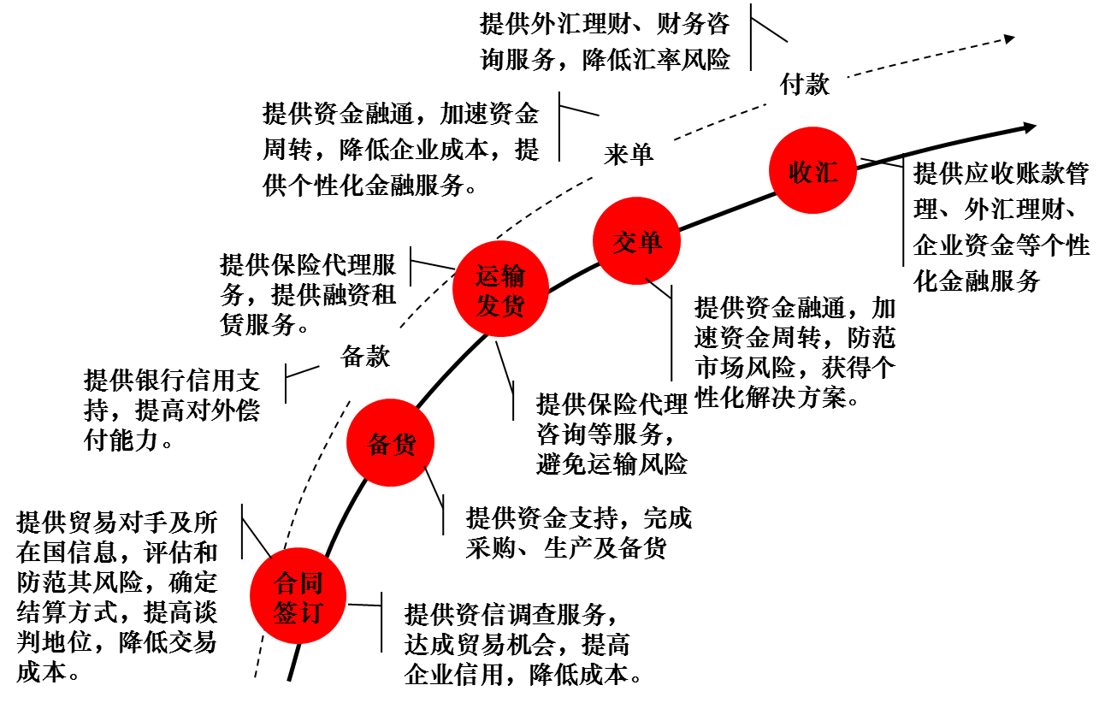
第五章 案例分析
（一）国际贸易不同阶段项下客户融资需求

Slide 63
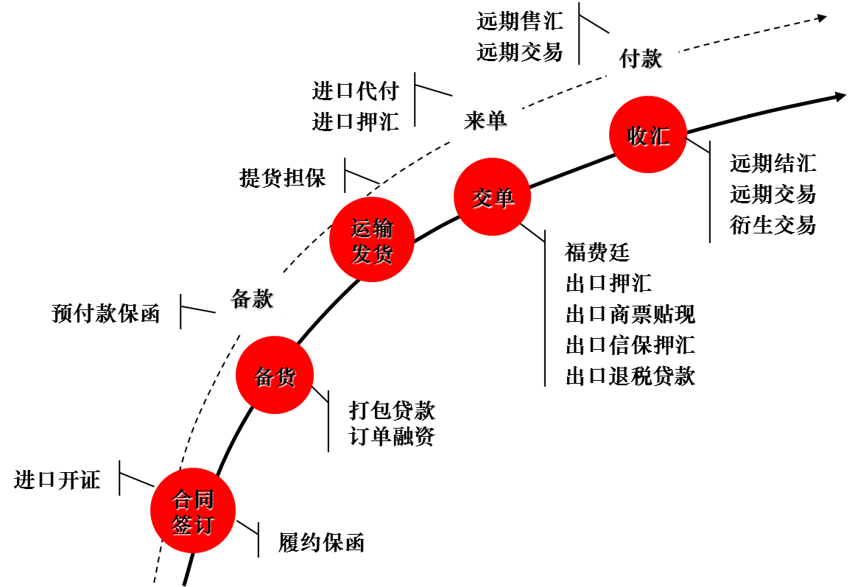
第五章 案例分析
（二）信用证项下贸易融资分类

Slide 64
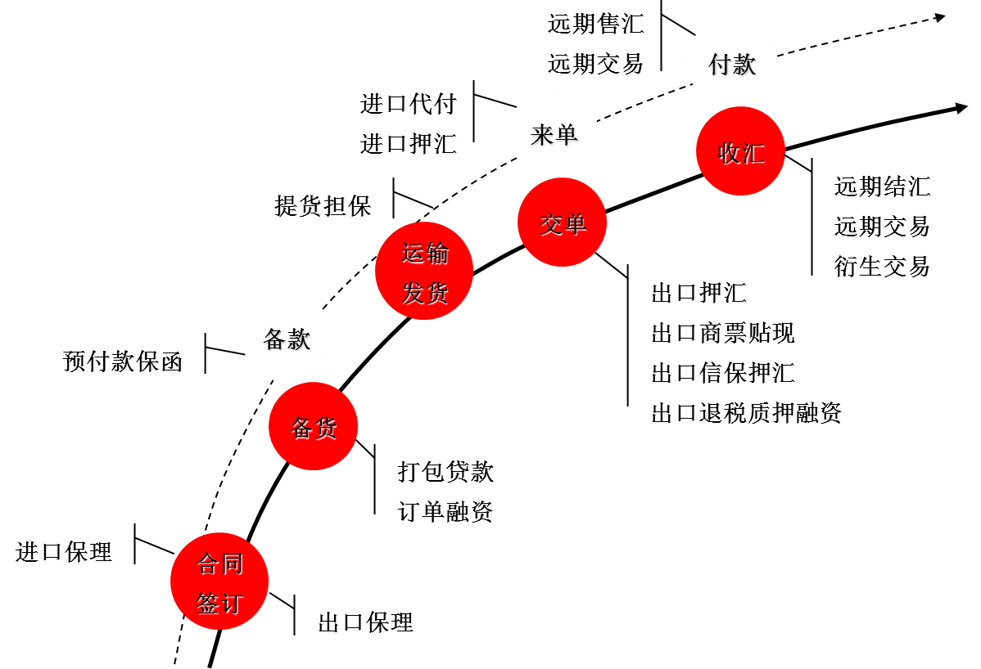
第五章 案例分析
（三）非信用证项下贸易融资分类

Slide 65
第五章 案例分析
案例二 进口贸易融资典型案例分析
进口押汇融资案例
案例描述
A公司是一家大豆加工企业，为A类企业，每年从香港B公司进口大量的大豆。A公司与B公司约定双方结算方式为即期信用证。但是，由于从大豆加工到销售整套环节有一个较长周期，因此A公司销售回款一般需要6个月的时间。账期的不匹配使A公司产生了融资的需求。
5月17日，A公司向其授信银行C银行申请开立即期信用证，用于向B公司进口大豆货款结算，同时说明了其融资需求。C银行向其推荐在收到即期信用证单据后，为其叙作进口押汇融资的方案，得到了A公司的认可。
5月20日，C银行占用A公司授信额度，为其开立1000万美元即期信用证，并由出口商所在地香港D银行通知受益人B公司。
6月16日，B公司通过D银行向C银行提交全部单据，经C银行审核单证相符。C银行随即为A公司叙作了180天的进口押汇融资业务。
12月13日，融资到期，A公司用销售回款归还了全部融资款项。同时，C银行释放了占用的A公司的授信额度。

Slide 66
第五章 案例分析
案例分析
C银行按照展业总则和国际贸易融资类外汇业务展业规范的要求，对A公司该笔业务真实性、合规性进行全面审核。
在审核客户准入方面
根据外汇管理的规定，货物贸易A类和B类企业均可办理贸易融资业务，C类企业仅可办理90天以下（含）的贸易融资业务。案例中的A公司为货物贸易A类企业，所以符合贸易融资业务客户准入标准，C银行可以为其办理进口押汇融资
在事前客户背景调查方面
根据展业原则，C银行对申请进口押汇的企业进行了客户背景信息调查，调查结果显示，A公司在管理机构和银行无违规记录、不良记录、故意规避监管行为的记录、异常监测指标等；客户经营状况良好、主要关联企业经营正常、上下游交易对手稳定、回款及时有保障；外部评级、信用记录、财务指标、资金来源和用途、交易意图及逻辑、涉外经营行为和外汇收支行为等均正常无可疑。根据调查结果，C银行按照风险程度将该客户划分为“可信客户”，对其实施一般尽职审查措施
在事中业务审核方面
信用证，贸易合同，商业发票，正本海运提单，报关单
遵循“逻辑合规性”和“商业合规性”原则，C银行通过对相关单据的审核确定了交易的合规性、真实性及其与外汇收支的一致性，随即在到单后为企业办理了进口押汇融资，将C银行的融资款用于支付该信用证下的进口货款
严格业务流程操作
根据展业原则，C银行对本笔信用证进口押汇项下单据进行了审核，具体包括:
在事后持续监控方面
定期或不定期监控客户基础交易、外汇业务、资金的实际去向和用途是否与业务申请时一致
持续监控客户与其下游的交易情况，进口货物的物权转移以及回款进度是否与融资相匹配
定期或不定期回访客户，关注客户的财务状况
C银行通过持续动态监控客户的后续行为及资金和货物流向，确保资金用途符合监管要求，同时确保A公司能够按时归还融资款项

Slide 67
第五章 案例分析
真实性和一致性审核
经核对贸易项下相关单据，真实合法有效
经审核贸易单据的一致性和关联性，分析各单据的日期、金额、货物等关键信息，各关键信息之间未发现矛盾情况
合规性审核
该笔业务贸易项下结算方式、履约期限和商品价格等关键要素，符合贸易惯例，与历史交易记录匹配
该笔融资金额遵循实需原则且与客户应付款金额相匹配，与客户生产经营能力相匹配；该笔融资期限与贸易周期匹配，可避免销售回款后不及时归还贷款或挪作他用的情况
A公司进口贸易的单据要求及单据交递方式合理，与以往历史单据流相吻合，单据符合相关行业惯例
单据签注与补充
C银行在客户提交的正本运输单据上签注了融资信息（含融资期限、金额、融资日期），并留存相关单据副本，以防范重复融资。
因A公司在融资申请时，无法办理清关手续，不能提供报关单，C银行按照逻辑合规性，要求A公司在融资后10天提交了报关单
严把业务审核要点

Slide 68
第五章 案例分析
业务风险
融资金额、期限、币种等明显与客户实际经营不匹配
融资的交易标的物涉及投机炒作、价格波动大等大宗敏感商品
交易对手为关联企业
对货权归属无法做出准确判断的
预付货款项下融资业务

Slide 69
第五章 案例分析
在开证环节重点关注贸易合同、信用证条款、落实保证金或授信额度
要关注信用证下货权凭证的有效性，避免钱货两空
在融资环节确保单证相符、融资与销售回款期限匹配
防范措施

Slide 70
第五章 案例分析
案例二 进口贸易融资典型案例分析
海外代付融资案列
案例描述
A公司是一家以生产化工原料（PTA）为主的民营企业，属于A类企业。A公司生产原料主要从日本采购，采用外币信用证进行结算，期限为90 days after bill of lading date ，由于国内下游PTA销售市场竞争激烈，公司在远期信用证到期付款时，缓慢的销售回款满足不了公司的资金需求，同时国内融资成本过高。A公司考虑到资金成本，向Z银行提出了叙做信用证项下融资业务的需求，Z银行向其推荐了海外代付业务。
2月1日，A公司远期信用即将到期，提前向Z银行提出90天海外代付融资需求。
2月2日，Z银行向其海外分支机构F银行询价，并就融资价格与A公司和Z银行达成一致。
2月3日，境外议付行讲信用证要求的单据寄Z银行，并要求根据信用证要求按时付款。
2月4日，Z银行占用A公司授信，为其办理海外代付业务，由Z银行的海外分支机构F银行根据开证行Z银行的付款指示将款项付给境外议付行。
5月5日，A公司收回销售货款，到期将进口付汇的款项和利息支付给Z银行，同时Z银行释放了A公司的授信额度，将融资本息归还给F银行。

Slide 71
第五章 案例分析
案例分析
Z银行按照展业总则和国际贸易融资类外汇业务展业规范的要求，对A公司该笔业务真实性、合规性进行全面审核。
首先
审核了A公司的客户基本状况：A公司具有进出口经营权，在货物贸易外汇收支企业名录中，分类为A，且客户资信状况良好无任何不良记录
其次
审核了A公司的融资背景：一是企业短期流动资金不足，需融通资金满足生产经营需求；二是有降低财务成本的需求。三是企业交易双方合作多年，且结算模式稳定
再次
Z银行审核后，确认该笔业务融资目的真实，相关单据真实合法有效，符合真实性原则；各单据的日期、金额、货物等关键信息之间不相互矛盾，符合一致性原则
最后
贸易合同
信用证及修改正本、信用证项下全套正本单据；
境内行的代付指示及海外分行的代付确认电
合同、发票、报关单等
审核了该信用证项下融资材料
真实性审核方面

Slide 72
第五章 案例分析
融资金额与生产经营能力相匹配，融资期限应与贸易周期匹配符合实需原则，避免销售汇款后挪作他用的情况
该笔贸易项下结算方式为信用证、履约期限和商品价格等关键要素符合贸易惯例，与在Z银行的历史交易记录相匹配
A公司进口贸易的单据要求及单据递交方式合理，与以往历史单据流相吻合，单据符合相关行业惯例
合规性审核方面

Slide 73
第五章 案例分析
买方信用风险
进口商自身经营、市场变化等原因导致其不愿或无力偿还我行融资；
卖方履约风险
操作风险
进口商品在品质或规格数量方面存在问题，甚至涉嫌恶意欺诈，进口商履约意愿会降低，甚至拒绝履约
业务操作过程中由操作失误引起的操作风险
存在的风险

Slide 74
第五章 案例分析
风险防范措施
根据具体贸易融资产品的管理要求加强进口商资信审查
了解双方合作记录，对进出口双方为初次合作者，可通过代理行或海外机构查询出口商信用情况
严格按照相关业务操作规程办理业务
关注企业生产经营情况，密切关注企业的重大经营策略变化，如有异常情况，及时上报，确保企业按时归还融资款项
密切关注企业账户资金往来情况，要求企业按时提供财务报表，评估其还款能力
不定期对担保人进行现场检查，密切关注其经营情况，及时评估其担保能力，了解企业财务情况

Slide 75
第五章 案例分析（新增案例）
案例二 进口贸易融资典型案例分析
远证即付进口信用证融资案例
案例描述
A公司是一家设备进口企业，从境外进口设备，采用外币信用证进行结算。境外卖方要求信用证见单即付，A公司向B银行提出融资需求，B银行根据A公司企业经营及资信情况向其推荐了远期信用证即期议付业务(简称远证即付）。
4月1日，A公司向B银行申请开立远期信用证，付款期限为180 days after sight，同时，信用证对指定议付行C银行进行指示，要求C银行按照受益人要求对相符交单办理即期付款，融资利息由信用证申请人A公司承担。
6月1日，C银行将信用证要求的单据寄B银行。
6月3日，B银行进行承兑。
6月9日，C银行即期议付给受益人。
11月28日，信用证承兑到期，B银行付款，并将融资利息付至C银行。

Slide 76
第五章 案例分析
案例分析
B银行按照展业总则和国际贸易融资类外汇业务展业规范的要求，对A公司该笔业务真实性、合理性进行全面审核。
首先
客户准入审核：进出口经营权、货物贸易外汇收支企业名录登记、是否可以办理180天的贸易融资业务。
其次
贸易背景审核：
企业经营及进出口规模情况；
交易对手情况。
再次
对信用证单据进行真实性、一致性审核，并核实提单、关单真实性。
最后
业务背景资料审核：
合同、开证申请书、提单、发票、保单报关单
真实性审核方面

Slide 77
第五章 案例分析
融资期限合理性审核
贸易单据合理性审核
贸易条款合理性审核
企业融资实需性审核
合理性审核方面

Slide 78
第五章 案例分析
买方信用风险
买方自身经营、市场变化等原因导致其不愿或无力支付信用证款项、偿还融资本息。
卖方履约风险
欺诈风险
进口商品在品质、规格、数量等方面存在问题，甚至涉嫌恶意欺诈，导致进口商不愿付款。
交易双方联手欺诈。
业务风险

Slide 79
第五章 案例分析
风险防范措施
单证审核严格依规，把好操作风险关
充分履行展业三原则，尽职调查
开证环节关注贸易合同、信用证条款、落实保证金或授信额度

Slide 80
第五章 案例分析
案例二 进口贸易融资典型案例分析
同业代付融资案列
案例描述
A公司是一家以进出口矿石为主的国有企业，隶属大型国有集团。A公司进口的原材料主要与香港各大贸易商交易，采用外币信用证进行结算，期限一般为90 days after sight 。由于下游销售公司回款较缓慢，公司在远期信用证到期付款时，缓慢的销售回款难以满足公司的资金需求，同时国内融资成本过高，出于财务成本考虑，A公司向Z银行提出了叙做信用证项下融资业务的需求，Z银行向其推荐了同业代付业务。
2月1日，A公司向Z银行申请开立远期信用证，付款期限为90 days after sight。
2月10日，境外议付行将信用证要求的单据寄Z银行，并要求到期根据信用证要求付款。
5月10日，A公司远期信用证即将到期，向Z银行提出90天同业代付融资需求。
5月11日，Z银行向境外同业F银行询价，并就融资价格与A公司和F银行达成一致。
5月12日，Z银行占用A公司授信，为其办理同业代付业务，由同业F银行根据开证行Z银行的付款指示，将款项付给境外议付行。
8月10日，A公司收回销售货款，到期将融资款项归还Z银行，同时Z银行释放了A公司的授信额度，将融资本息归还给F银行。

Slide 81
第五章 案例分析
案例分析
Z银行按照展业总则和国际贸易融资类外汇业务展业规范的要求，对A公司该笔业务真实性、合理性进行全面审核
首先
审核A公司的客户基本状况：
A公司具有进出口经营权，在货物贸易外汇收支企业名录中，分类为A，且客户资信状况良好无任何不良记录
其次
审核A公司的融资背景：
一是企业短期流动资金不足，需融通资金满足生产经营需求；二是有降低财务成本的需求。三是企业交易双方合作多年，且结算模式稳定
再次
Z银行审核后，确认该笔业务融资目的真实，相关单据真实合法有效，符合真实性原则；各单据的日期、金额、货物等关键信息之间不相互矛盾，符合一致性原则
最后
贸易融资合同
信用证及修改正本、信用证项下全套正本单据
Z银行的代付指示电及F银行的代付确认电
合同、发票、报关单等
审核相关单据及材料：
真实性审核方面

Slide 82
第五章 案例分析
融资金额与生产经营能力相匹配，融资期限与贸易周期匹配符合实需原则，避免销售回款后挪作他用的情况
该笔贸易项下结算方式为信用证、履约期限和商品价格等关键要素符合贸易惯例，与在Z银行的历史交易记录相匹配
A公司进口贸易的单据要求及单据递交方式合理，与以往历史单据流相吻合，单据符合相关行业惯例
经过Z银行严格审核，确认该笔业务交易合规、真实，符合融资发放条件，为A公司办理了贸易融资业务，解决了其短期资金困难问题
合理性审核方面

Slide 83
第五章 案例分析
买方信用风险
进口商自身经营、市场变化等原因导致其不愿或无力偿还我行融资
卖方履约风险
进口商品在品质或规格数量方面存在问题，甚至涉嫌恶意欺诈，进口商履约意愿会降低，甚至拒绝履约
操作风险
业务操作过程中由操作失误引起的操作风险。
主要应从以下6个方面做好风险防范工作
存在的风险

Slide 84
第五章 案例分析
风险防范措施
根据具体贸易融资产品的管理要求加强进口商资信审查
了解双方合作记录，对进出口双方为初次合作者，可通过代理行或海外机构查询出口商信用情况
严格按照相关业务操作规程办理业务
关注企业生产经营情况，密切关注企业的重大经营策略变化，如有异常情况，及时上报，确保企业按时归还融资款项
密切关注企业账户资金往来情况，要求企业按时提供财务报表，评估其还款能力
不定期对担保人进行现场检查，密切关注其经营情况，及时评估其担保能力，了解企业财务情况

Slide 85
第五章 案例分析
案例三 出口贸易融资典型案例分析
出口押汇融资案例
案例描述
3月7日，国内A公司与美国进口商B公司签订一笔金额为160万美元的电子产品类商品出口合同，出口结算采用的方式为即期信用证（L/C），发货日期为4月11日。
4月13日，A公司向C银行交付信用证项下全套单据，C银行审核单证相符后，向海外开证行D银行寄单索汇。A公司因需要及时备妥下一批出口商品，但是资金周转存在困难，且人民币处于升值通道中，于是向C银行提出该笔信用证项下融资需求；C银行遂按照展业规范审核其相关材料，为其办理了出口押汇业务。
4月25日，C银行收到开证行D银行该笔信用证项下付汇款项，归还其出口押汇融资款项。

Slide 86
第五章 案例分析
案例分析
C银行按照展业总则和国际贸易融资类外汇业务展业规范的要求，对A公司该笔业务真实性、合规性进行全面审核。
首先
审核了A公司的客户基本状况：A公司为货物贸易A类企业；客户资信状况
其次
审核了A公司的融资背景：一是企业短期流动资金不足，需提供资金融通，加速企业资金周转；二是提前收回货款，防范外汇汇率风险
再次
C银行审核后，确认该笔业务融资目的真实，相关单据真实合法有效，符合真实性原则；各单据的日期、金额、货物等关键信息之间不相互矛盾，符合一致性原则
最后
贸易合同
信用证及修改正本；
信用证项下全套正本单据（或复印件）
报关单
审核了该信用证项下融资材料：
真实性审核方面

Slide 87
第五章 案例分析
该笔贸易项下结算方式为信用证、履约期限和商品价格等关键要素符合贸易惯例，与在C银行的历史交易记录相匹配
融资金额与客户应收款金额相匹配、与客户生产经营能力相匹配，融资期限应与贸易周期匹配符合实需原则
客户出口贸易的单据要求及单据交递方式合理，与以往历史单据流相吻合，单据符合相关行业惯例
经过C银行严格审核，确认该笔业务交易合规、真实，符合融资发放条件，为A公司办理了出口押汇业务，解决了其资金困难问题
合理性审核方面

Slide 88
第五章 案例分析
通过C银行在为A公司办理出口押汇业务这一案例，可以发现，银行办理相关融资业务时，应重点关注存在的相关风险，并采取相应的防范措施
出口商风险
虚假或违法贸易
备货不及时，质量等未达到合同要求
其他风险
运输风险
市场风险
重复融资
国家风险等
存在的风险

Slide 89
第五章 案例分析
风险防范措施
商业合同及相关批文应得到银行认可
落实还款来源保障
根据现行法规，B类企业在监管期内不得签订包含90天以上（不含）的收汇条款的出口合同
审慎为异地企业、辅导期企业、出口量与注册资本严重背离等异常企业办理融资
严格审查客户提交的相关单据

Slide 90
第五章 案例分析
案例三 出口贸易融资典型案例分析
出口福费廷融资案例
案例描述
福费廷主要分为：跟单信用证项下福费廷、D/A银行保付项下福费廷
国内某出口商A公司与英国某进口商B公司签订一批出口货物合同，商品为纺织品，无需出口批文，金额100万英镑，约定结算方式为B/L后180天远期信用证，金额100万英镑。A公司通过其开户行C银行向开证行D银行提交单据。
3月20日，开证行D银行发来承兑电，承兑到期日为9月8日。
A公司流动资金紧张，且因英镑汇率远期看跌，该公司也有提前收汇结算规避汇率风险的需要，于是向C银行申请办理福费廷业务。C银行遂按照展业规范审核其相关材料，为其办理了福费廷业务。
9月8日，C银行收到开证行D银行该笔信用证项下付汇款项，归还其福费廷融资款项。

Slide 91
第五章 案例分析
案例分析
C银行按照展业总则和国际贸易融资类外汇业务展业规范的要求，对A公司该笔业务真实性、合规性进行全面审核。
首先
审核了A公司的客户基本状况：A公司为货物贸易A类企业；客户资信状况
其次
审核了A公司的融资背景：一是企业短期流动资金不足，需提供资金融通，加速企业资金周转；二是提前收回货款，防范外汇汇率风险
再次
C银行审核后，确认该笔业务融资目的真实，相关单据真实合法有效，符合真实性原则；各单据的日期、金额、货物等关键信息之间不相互矛盾，符合一致性原则。
最后
商业发票
贸易合同
正本运输单据（如有/副本）
报关单
审核了该笔托收项下出口出货后融资单据
真实性审核方面

Slide 92
第五章 案例分析
合规性审核方面
该笔贸易项下结算方式为跟单信用证，履约期限和商品价格等关键要素符合贸易惯例，与在C银行的历史交易记录相匹配。
融资金额与客户应收款金额相匹配、与客户生产经营能力相匹配，融资期限与贸易周期匹配符合实需原则。
客户出口贸易的单据要求及单据交递方式合理，与以往历史单据流相吻合，单据符合相关行业惯例
经过C银行严格审核，确认该笔业务交易合规、真实，符合融资发放条件，为A公司办理了出口褔费廷融资业务，解决了其资金困难问题，并规避了汇率风险。

Slide 93
第五章 案例分析
通过C银行在为A公司办理出口福费廷业务这一案例，可以发现，银行办理相关融资业务时，应重点关注存在的相关风险，并采取相应的防范措施。
国家风险：这是指银行无法预测的、由于福费廷业务中的债务人或担保银行所在国家或地区实行外汇管制、禁止或限制汇兑、颁布延期付款令、发生战争暴乱等各种情形导致包买商延期或无法收回到期债权的风险。
商业信用风险：指福费廷业务中如果债务人或担保行本身无力付款，或破产、倒闭而造成的包买商的收汇风险。
汇率和利率风险：国际市场变化多端，情况复杂。如果包买商提供固定利率的包买安排，往往难以预料国际行情的变化，倘若远期利率变化，包买商就要承担巨大的业务风险。
贸易纠纷风险：由于福费廷票据大多数是和信用证及汇票事项联系的，如果信用证开证行因信用证欺诈等原因行使拒付权利，从而导致提供福费廷融资的银行遭受拒付风险。
存在的风险

Slide 94
第五章 案例分析
风险防范措施
严格审查保付银行资信情况
严格审查客户提交的相关单据
熟知相关国家法律、汇率、利率市场变化情况
避开存在战争、外汇资金紧张等风险的国家
审慎为异地企业、辅导期企业、出口量与注册资本严重背离等异常企业办理融资
根据现行法规，B类企业在监管期内不得签订包含90天以上（不含）的收汇条款的出口合同

Slide 95
第五章 案例分析
案例三 出口贸易融资典型案例分析
出口信保融资案例
案例描述
5月6日，国内A公司与印度进口商SM公司签订一笔金额为160万美元的电子产品类商品出口合同，出口结算采用的方式为T/T，期限6个月，发货日期为5月30日。
6月3日，A公司通过ZX银行寄出该笔业务项下全套单据，C银行审核单证相符后，向国外客户寄出全套单据，同时A公司针对该业务投保了出口信用保险。
6月5日，A公司因资金紧张，向C银行申请出口信保项下出口信保融资。银行审核相关资料无误后为A发放融资。
12月5日，C银行收到国外客户付汇款项，归还其出口信保融资。

Slide 96
第五章 案例分析
案例分析
C银行按照展业总则和国际贸易融资类外汇业务展业规范的要求，对A公司该笔业务真实性、合规性进行全面审核。
首先
审核了A公司的客户基本状况：A公司为货物贸易A类企业；客户资信状况良好
其次
审核了A公司的融资背景：企业短期流动资金不足，需提供资金融通，加速企业资金周转；
再次
C银行审核后，确认该笔业务融资目的真实，相关单据真实合法有效，而且要求企业回款账户为C银行账户，并通过银行寄单，防止资金挪用，重复使用单据。
最后
合同、发票
提单
出口信保相关资料
审核了该业务项下背景资料
真实性审核方面

Slide 97
第五章 案例分析
该笔贸易项下结算方式为TT、履约期限和商品价格等关键要素符合贸易惯例，与在C银行的历史交易记录相匹配
融资金额与客户应收款金额相匹配、与客户生产经营能力相匹配，融资期限应与贸易周期匹配符合实需原则
客户出口贸易的单据要求及单据交递方式合理，与以往历史单据流相吻合，单据符合相关行业惯例
经过C银行严格审核，确认该笔业务交易合规、真实，符合融资发放条件，为A公司办理了出口信保融资，解决了其资金困难问题
合理性审核方面

Slide 98
第五章 案例分析
通过C银行在为A公司办理出口信保融资业务这一案例，可以发现，银行办理相关融资业务时，应重点关注存在的相关风险，并采取相应的防范措施
出口商风险
虚假或违法贸易
其他风险
资金挪用风险
市场风险
重复融资
国家风险等
买方信用风险
存在的风险

Slide 99
第五章 案例分析
风险防范措施
严格审核合同、发票、提单原件，并进行批注
通过银行邮寄单据并将C银行帐号作为回款帐号，防止资金挪用
企业针对该业务投保出口信用保险，规避买方信用风险
审慎为异地企业、辅导期企业、出口量与注册资本严重背离等异常企业办理融资
对客户进行经营情况、该笔交易情况、资金用途进行详细调查

Slide 100
第五章 案例分析
案例三 出口贸易融资典型案例分析
出口订单融资案例
案例描述
3月10日，国内A公司与德国进口商B公司签订一笔金额为300万美元的矿山设备出口合同，出口结算采用的方式为托收，发货日期为6月22日。
4月13日，A公司向C银行交付出口合同，C银行为A公司提供了订单融资解决方案：
  备货阶段以订单融资支持A公司原材料采购；
  6月22日发货后，A公司将发票、提单等提交C银行进行托收，到期买方付款，偿还订单融资款项；

Slide 101
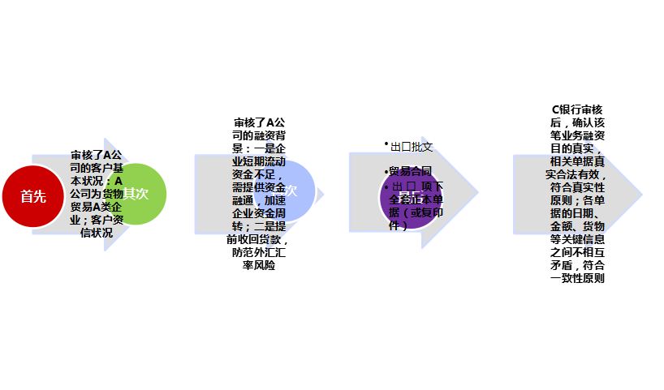
第五章 案例分析
案例分析
C银行按照展业总则和国际贸易融资类外汇业务展业规范的要求，对A公司该笔业务真实性、合规性进行全面审核。
审核了该出口项下融资材料：
真实性审核方面

Slide 102
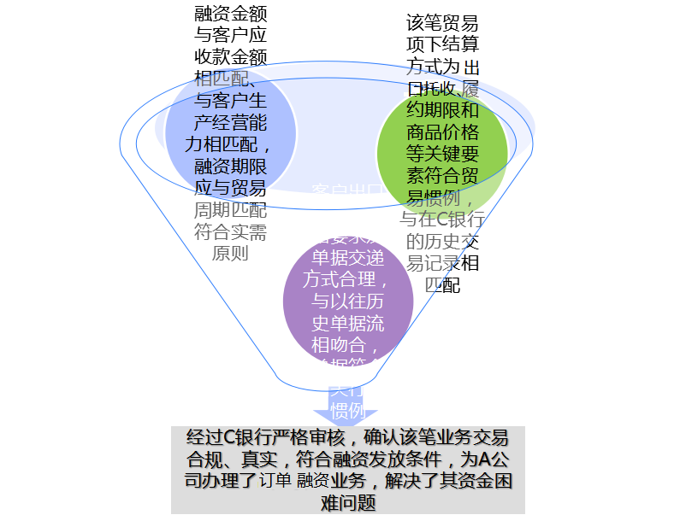
第五章 案例分析
合理性审核方面

Slide 103
第五章 案例分析
通过C银行在为A公司办理订单融资业务这一案例，可以发现，银行办理相关融资业务时，应重点关注存在的相关风险，并采取相应的防范措施
出口商风险
虚假或违法贸易
备货不及时，质量等未达到合同要求
其他风险
运输风险
市场风险
重复融资
国家风险等
存在的风险

Slide 104
五章 案例分析章 案例分析
第五章 案例分析
风险防范措施
商业合同及相关批文应得到银行认可
落实还款来源保障
根据现行法规，B类企业在监管期内不得签订包含90天以上（不含）的收汇条款的出口合同
审慎为异地企业、辅导期企业、出口量与注册资本严重背离等异常企业办理融资
严格审查客户提交的相关单据

Slide 105
第五章 案例分析
案例四 转口贸易融资典型案例分析
转口贸易融资案例
案例描述
以先支后收为例，为企业 叙做支付项下的融资业务
4月5日，境内A公司向新加坡X公司采购一批不锈钢产品，并委托境内Z银行开立以X公司为收益人的即期信用证。
4月25日，A公司收到Z银行到单通知，承诺付款后取得信用证项下全套提单。
4月27日，A公司将提单转卖给香港J公司，向Z银行申请短期融资资金。Z银行按照展业规范审核其相关材料，为其办理了提单转卖项下转口贸易融资业务。
6月4日，A公司通过境内Z银行收到香港J公司销售回款，归还境内Z银行融资资金，交易结束。

Slide 106
第五章 案例分析
案例分析
Z银行按照展业总则和国际贸易融资类外汇业务展业规范的要求，对A公司该笔业务真实性、合规性进行全面审核
首先
审核A公司的客户基本状况：
A公司为贸易外汇收支企业名录中A类企业；从事转口贸易经营已有3年的历史；近 1年内未被外汇局或其他监管部门列入负面监管名单
其次
审核A公司的融资背景：
企业短期付汇资金不足，需提供资金融通；且转口交易背景真实，销售回款有保障，还款风险较小
再次
Z银行审核后，确认该笔业务贸易背景真实，相关单据真实合法有效，符合真实性原则；对客户提交的海运提单，通过国际提单查询机构、船公司网站等途径查询并核对了提单真实性，并通过海事查询服务查询船舶动态与提单表面要素（如装货港、卸货港、装船日等）相符，各单据的日期、金额、货物等关键信息之间不相互矛盾，符合一致性原则
最后
商业发票
A公司与X公司及J公司签订的同一货物项下正本购/销合同
信用证项下全套正本提单
审核相关单据及材料：
真实性审核方面

Slide 107
第五章 案例分析
该笔贸易项下不锈钢购销价格、履约期限等关键要素符合贸易国际市场趋势及惯例，也与A公司在Z银行的历史交易记录相匹配
A公司开出的信用证单证条款包括物权凭证（全套正本运输单据），符合国际信用证准则的相关规定
A公司转口收支账期与融资期限匹配，提单未被签注过融资信息
经过Z银行严格审核，确认该笔业务交易合规、真实，符合融资发放条件，为A公司办理了转口贸易融资业务，解决了其短期资金困难问题
合规性审核方面

Slide 108
第五章 案例分析
贸易背景真实性风险
商品价格不合理、物权单据真实性、转口贸易对手的关联关系
融资风险
融资金额不匹配、融资期限不匹配、销售回笼资金监管失控
存在的风险

Slide 109
第五章 案例分析
风险防范措施
审核购/销合同正本
严格审查客户提交的相关单据，通过第三方核查提单等物权重要凭证的真实性
落实企业账期及生产经营的真实需要
对于转口项下商品购买价格平于或高于销售价格的，如与商品市场价格变动趋势不符，且客户不能做出合理说明，银行应审慎或拒绝办理融资
根据展业总则，转口贸易最长融资期限不超过1年

Slide 110
谢 谢！

